Slide 1
Praktyki zagraniczne Rimini 29.04-27.05.2016

Slide 2
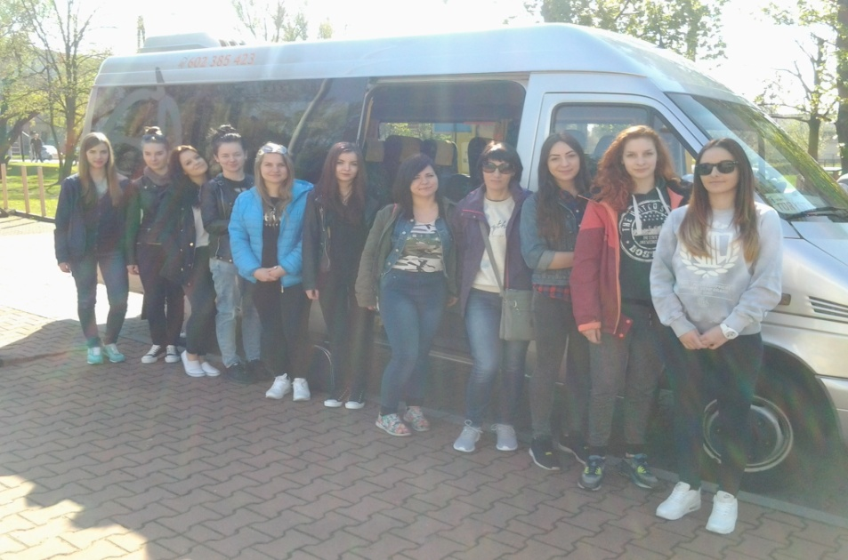
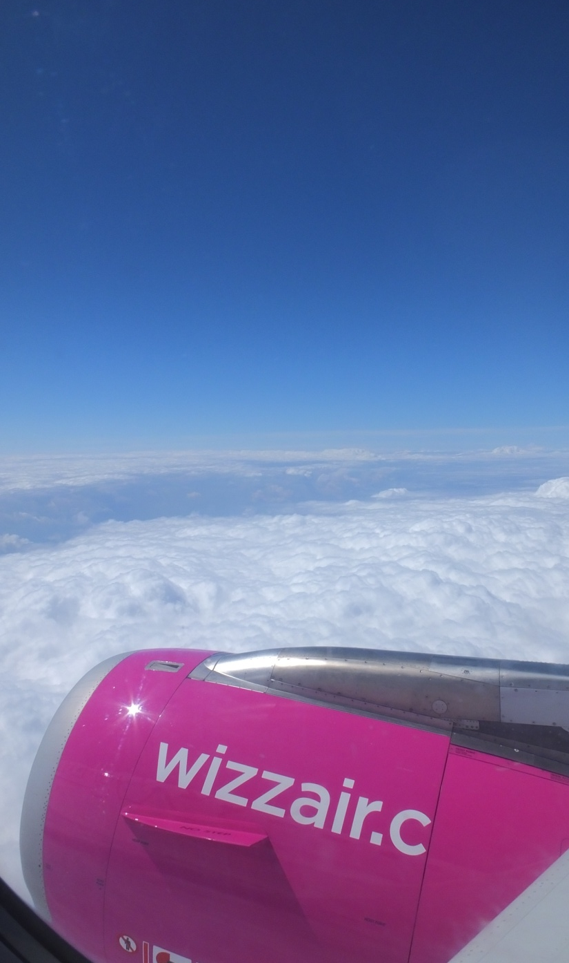
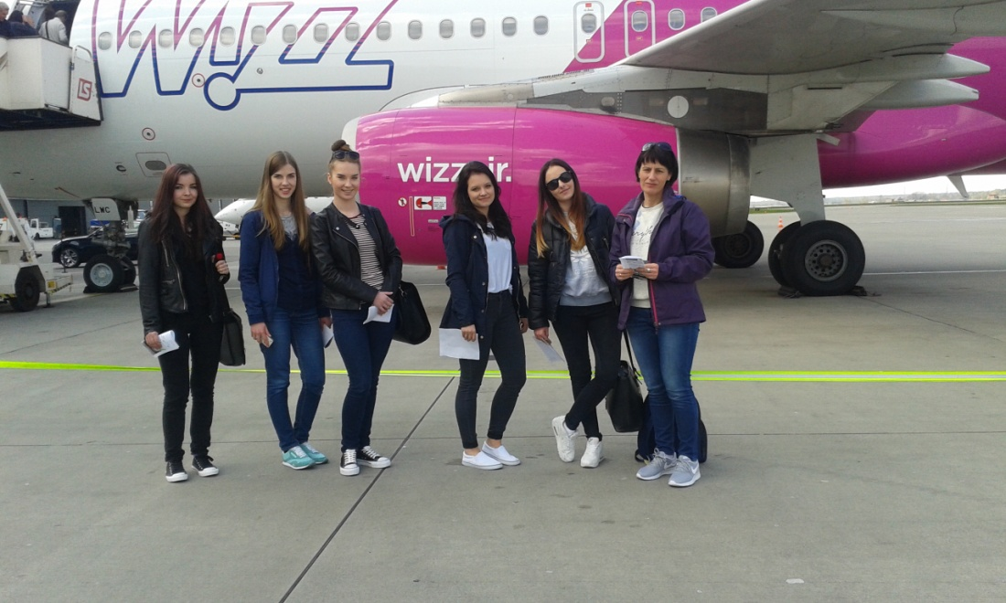
Podróż do Rimini

Slide 3
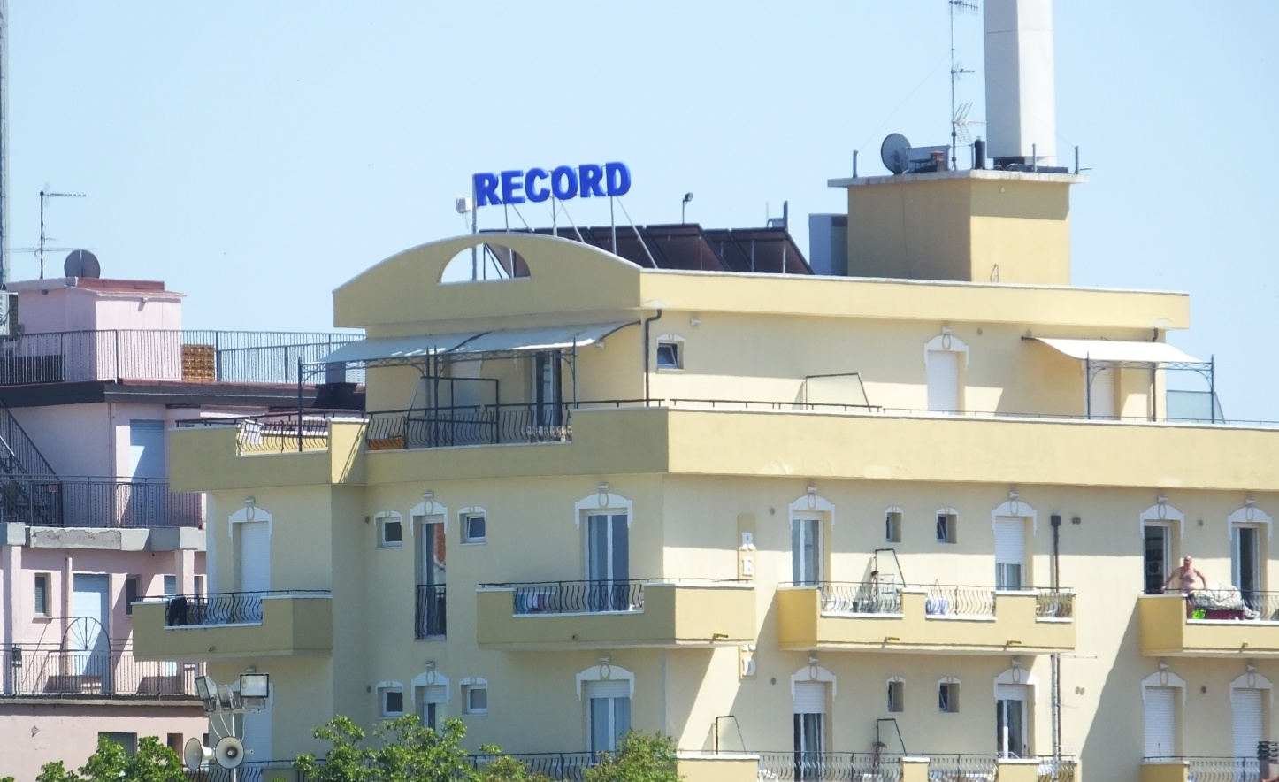
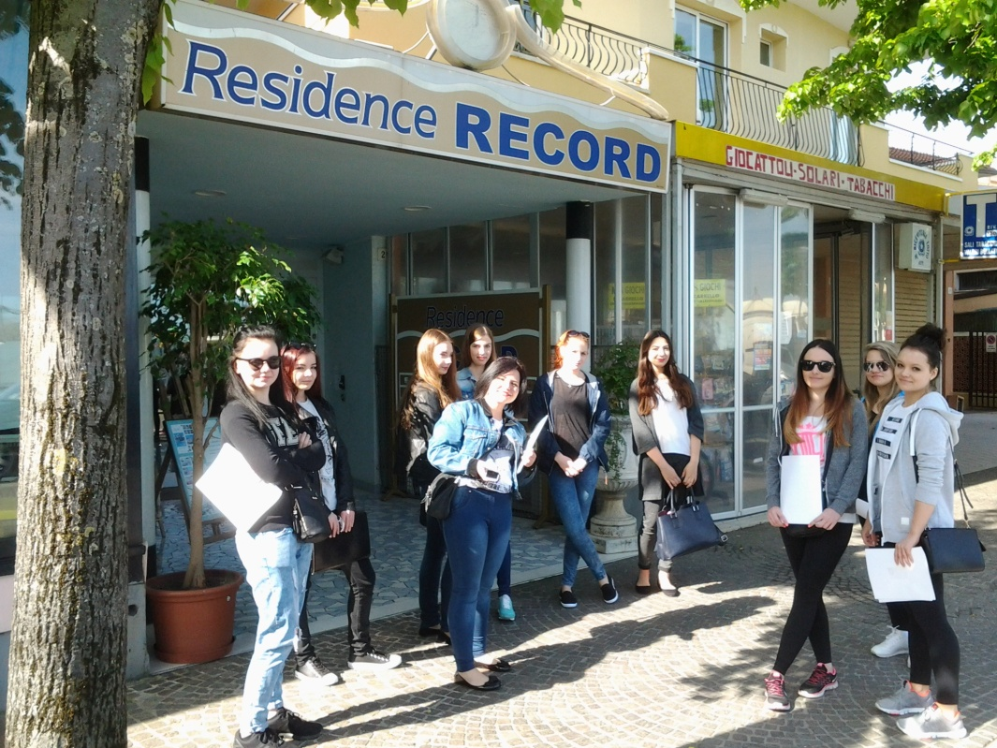
Residence Record

Slide 4
Praktyki Erasmus+
Uczestnicy projektu:
uczennice klasy trzeciej TM
kierunek kształcenia: technik hotelarz
Czas trwania stażu: 4 tygodnie
29.04.2016 – 27.05.2016
Miejsce odbywania stażu: Rimini, Włochy
Liczba uczestników: 10 osób
Opieka na miejscu stażu:
opiekun z Polski: Katarzyna Lenort
Opiekun z Sistema Turismo: Irena Willard
Osoba koordynująca: Urszula Martyka-Wiecha

Slide 5
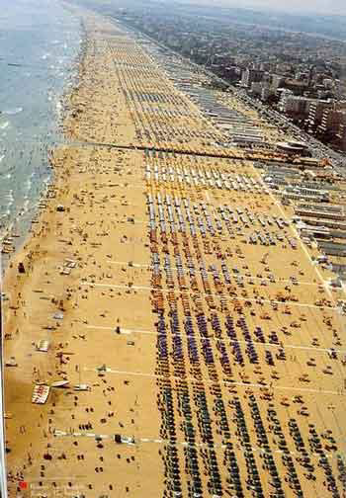
Rimini
Położone w regionie Emilia Romagna ze wspaniałym dziedzictwem historycznym. Stolica Adriatyckiej Rivery z piętnastoma kilometrami piaszczystych plaż, słynąca ze świetnej rozrywki i wspaniałego życia nocnego

Slide 6
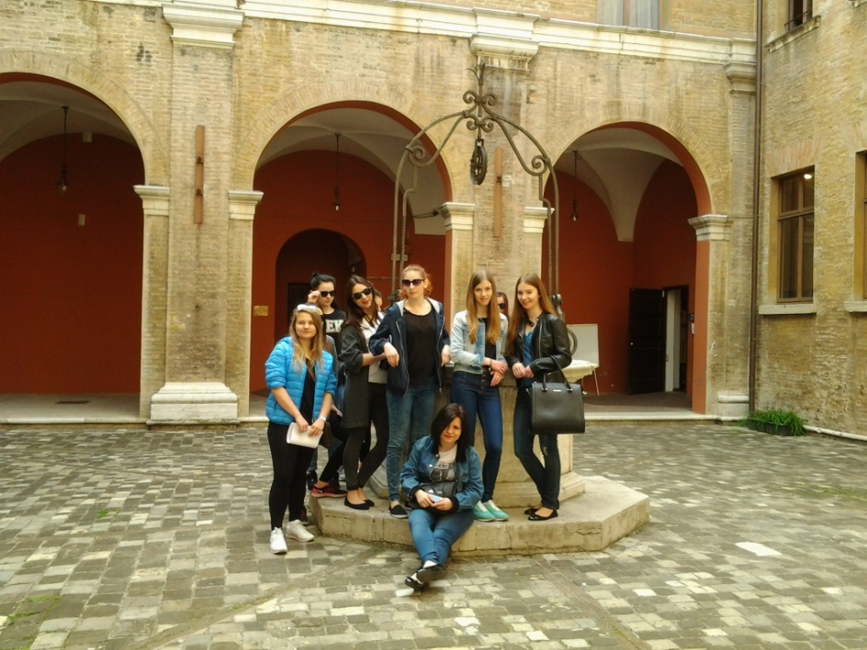
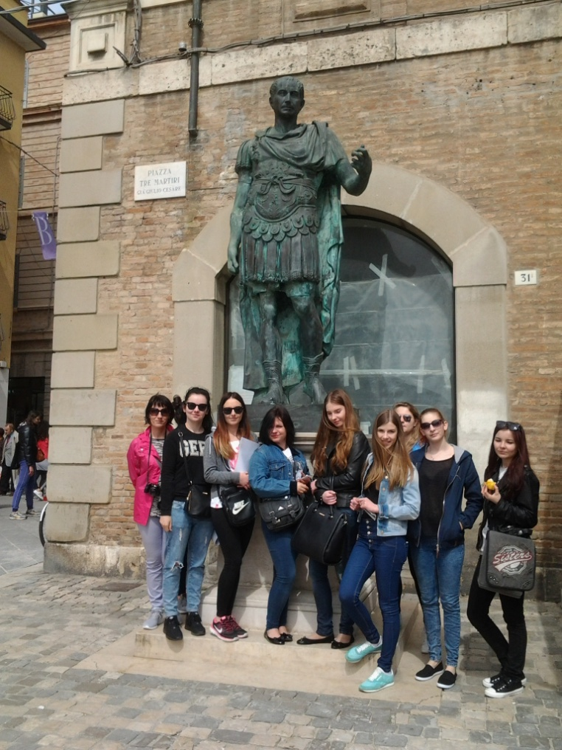
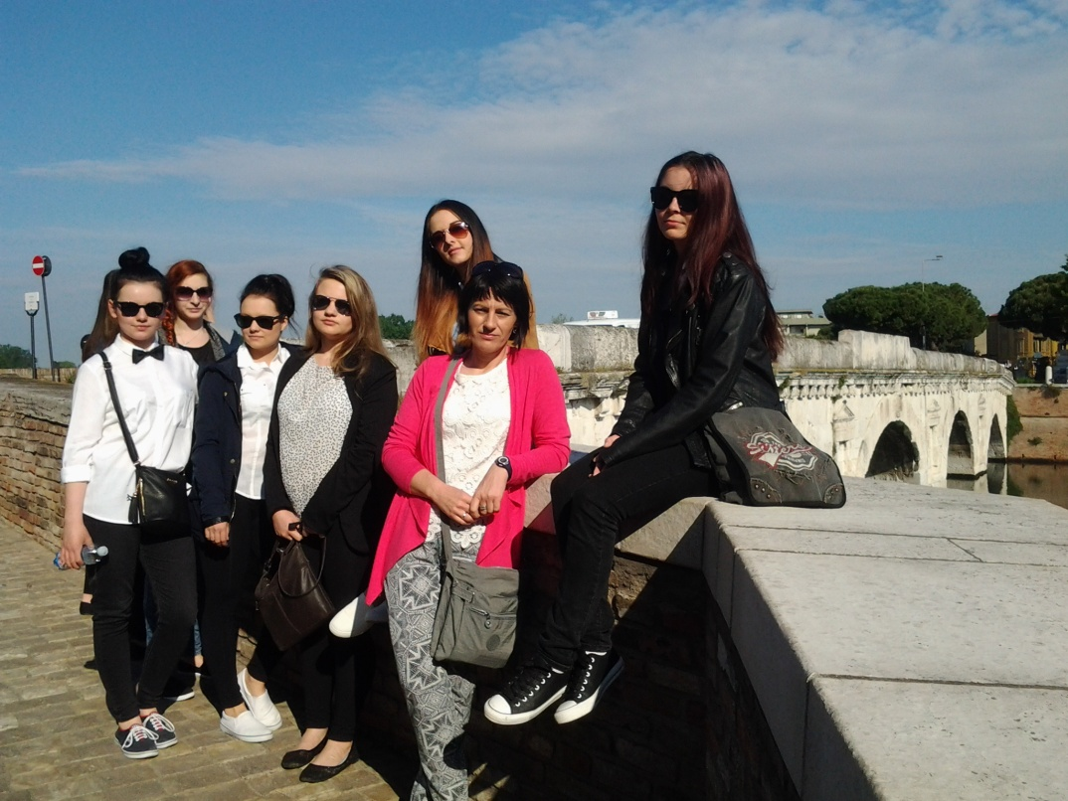
Zwiedzanie Rimini

Slide 7
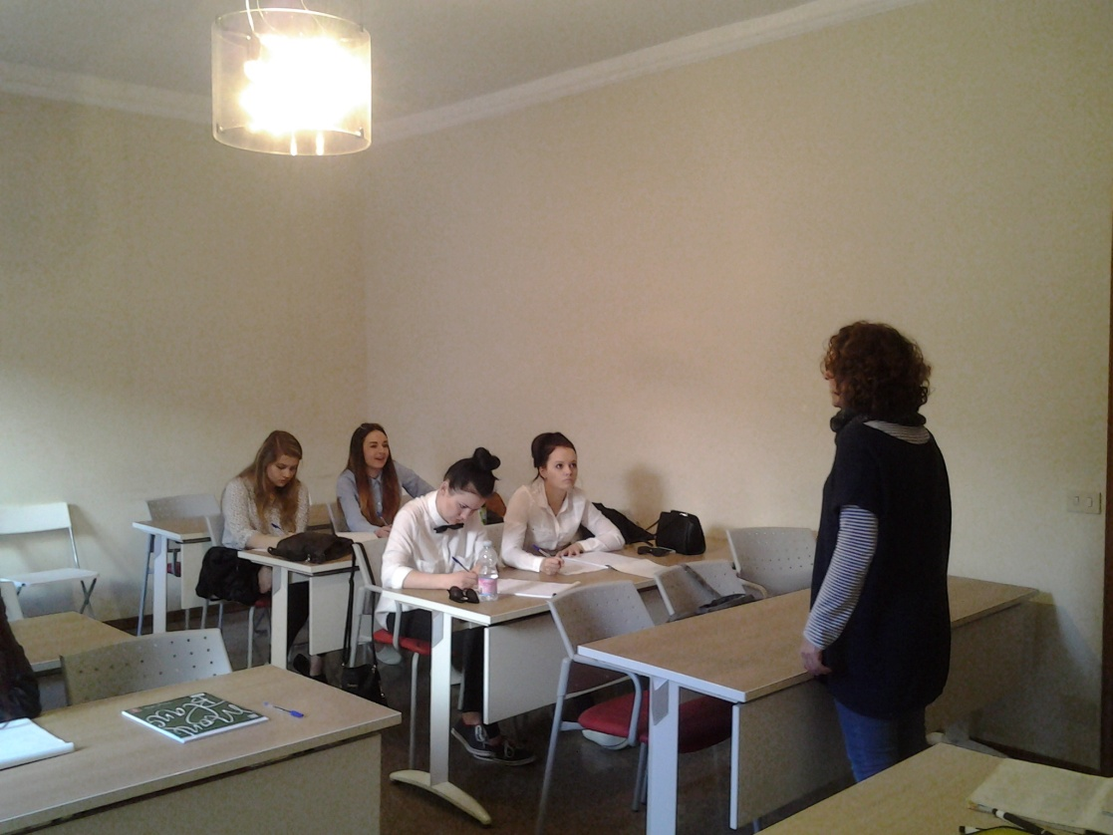
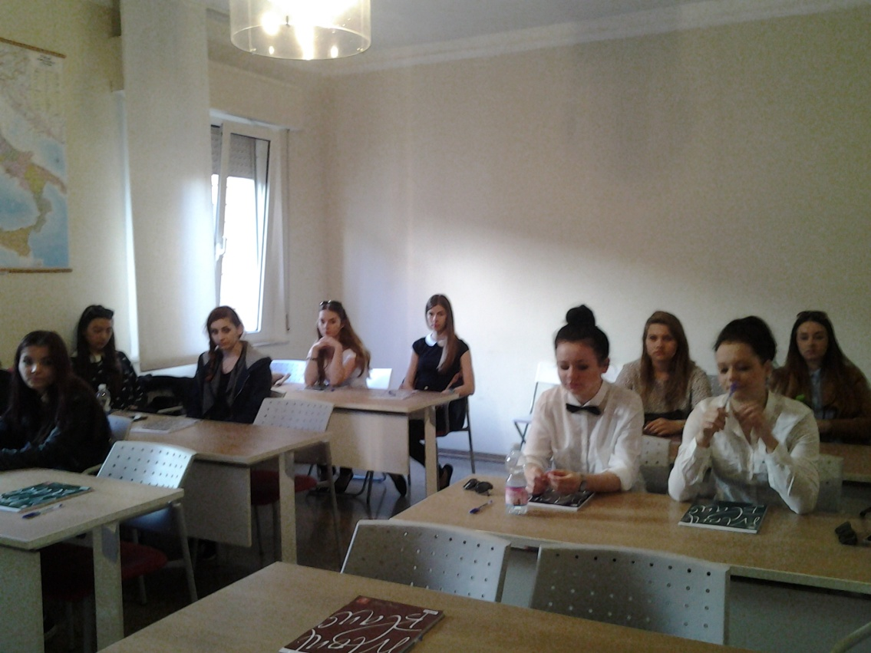
Kurs języka włoskiego

Slide 8
Praktyki w hotelach

Slide 9
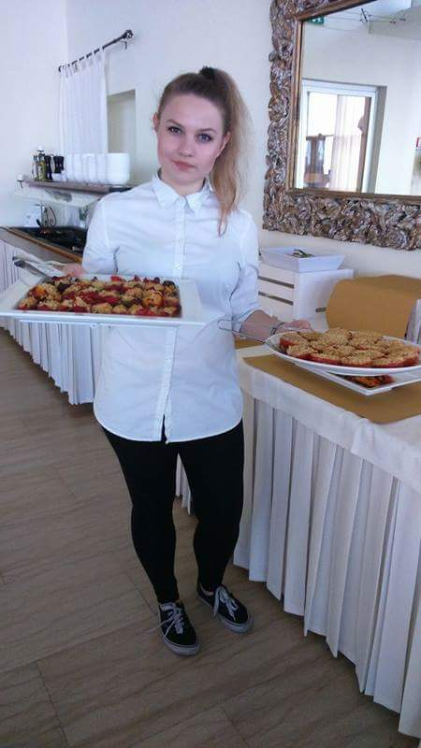
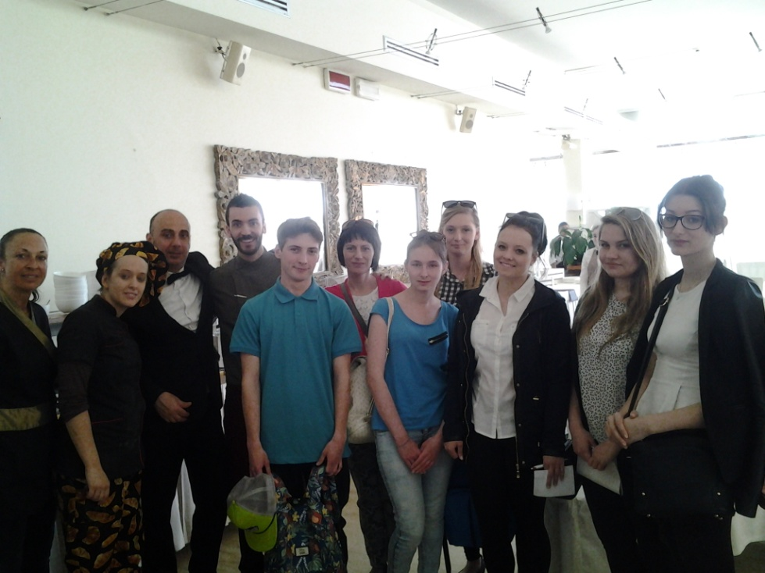
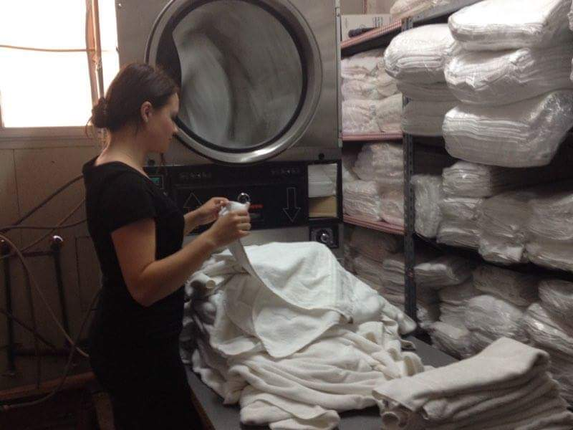
Hotel Kursaal

Slide 10
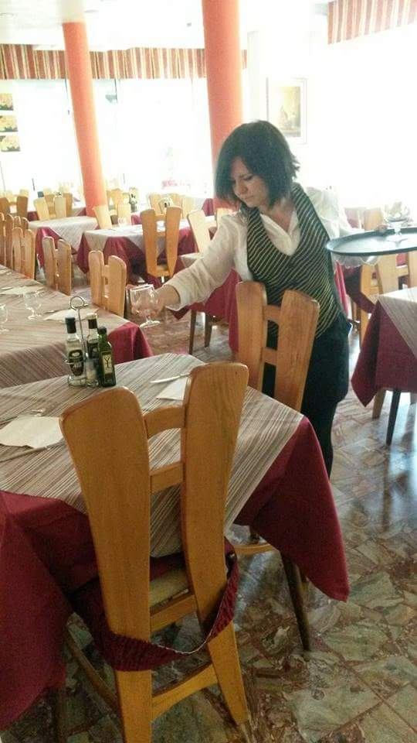
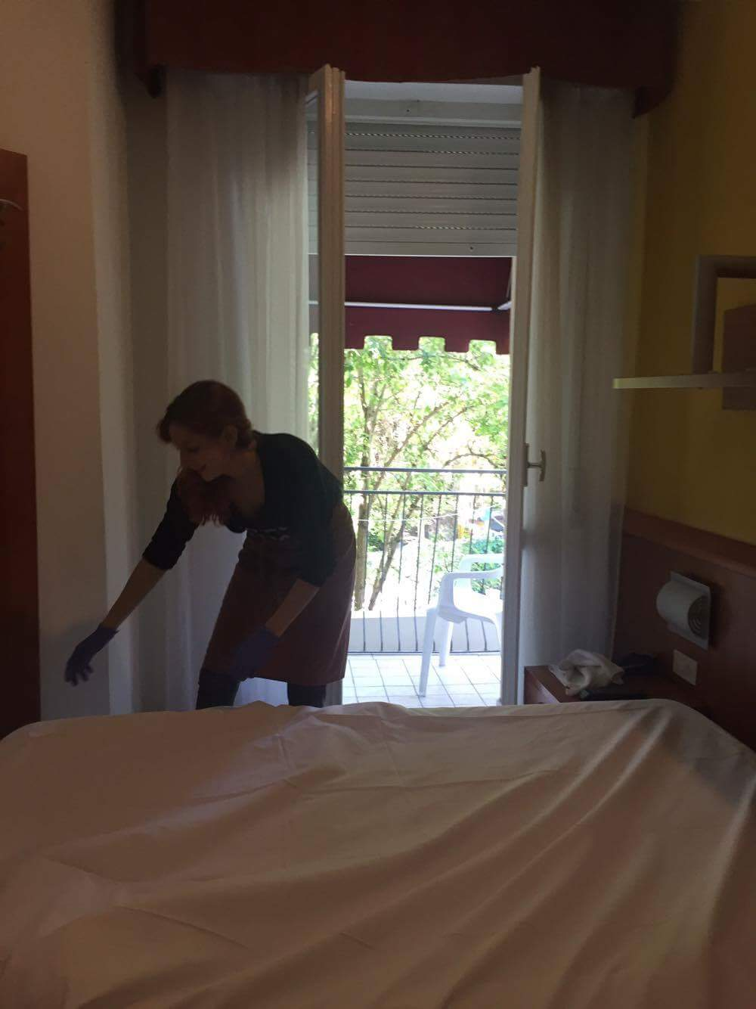
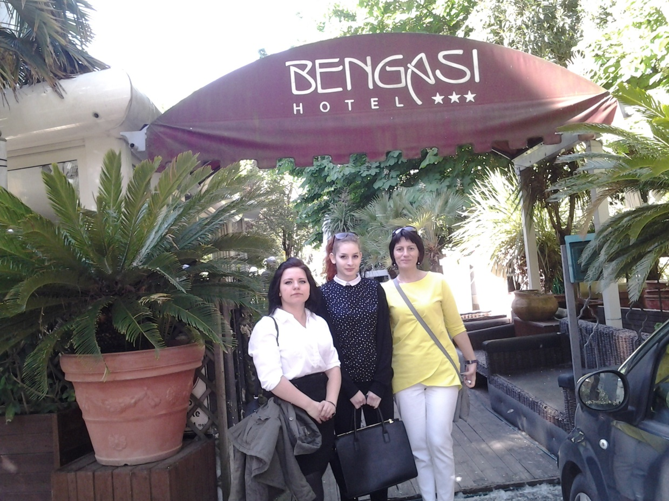
Hotel Bengasi

Slide 11
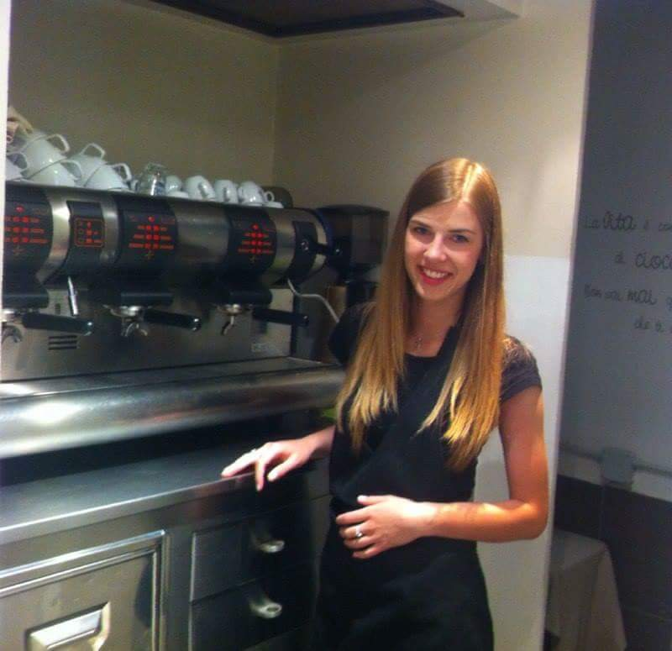
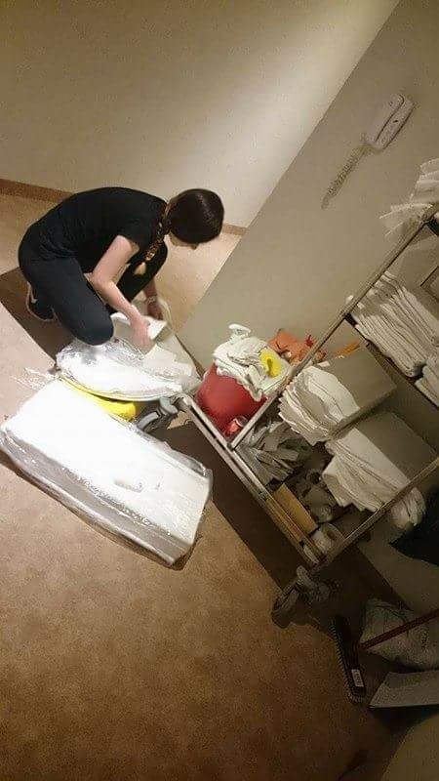
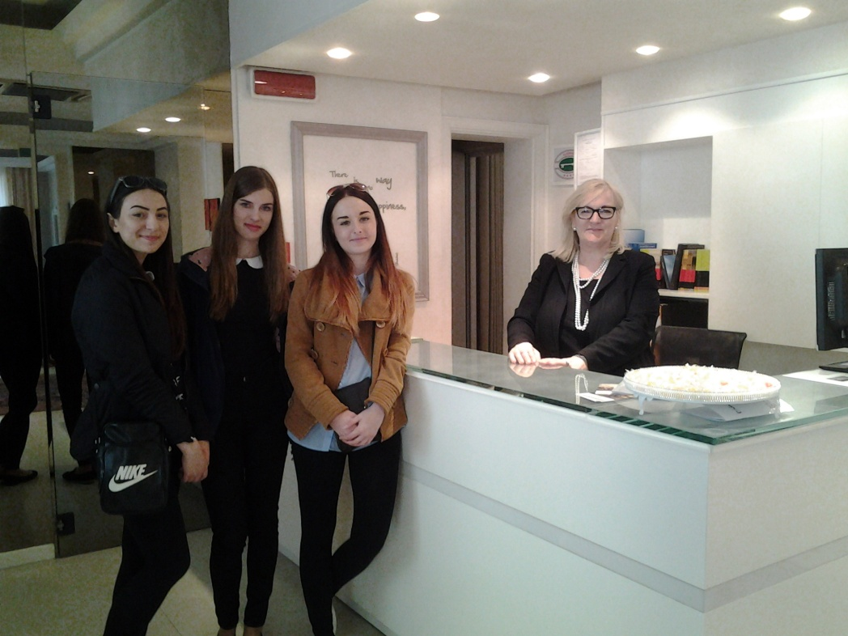
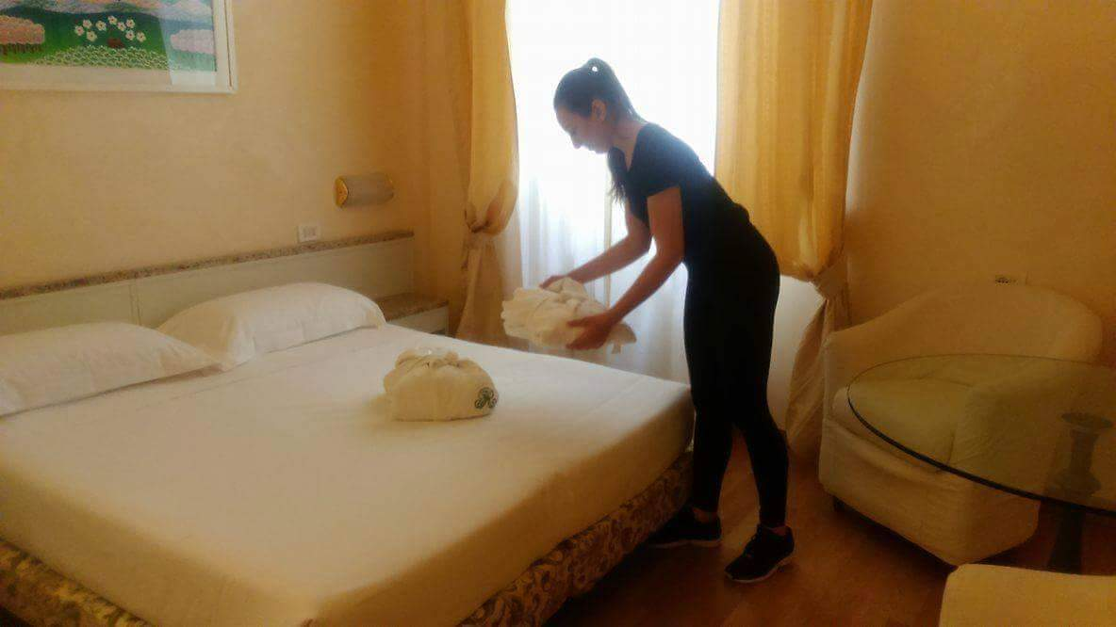
Hotel Rosabianca

Slide 12
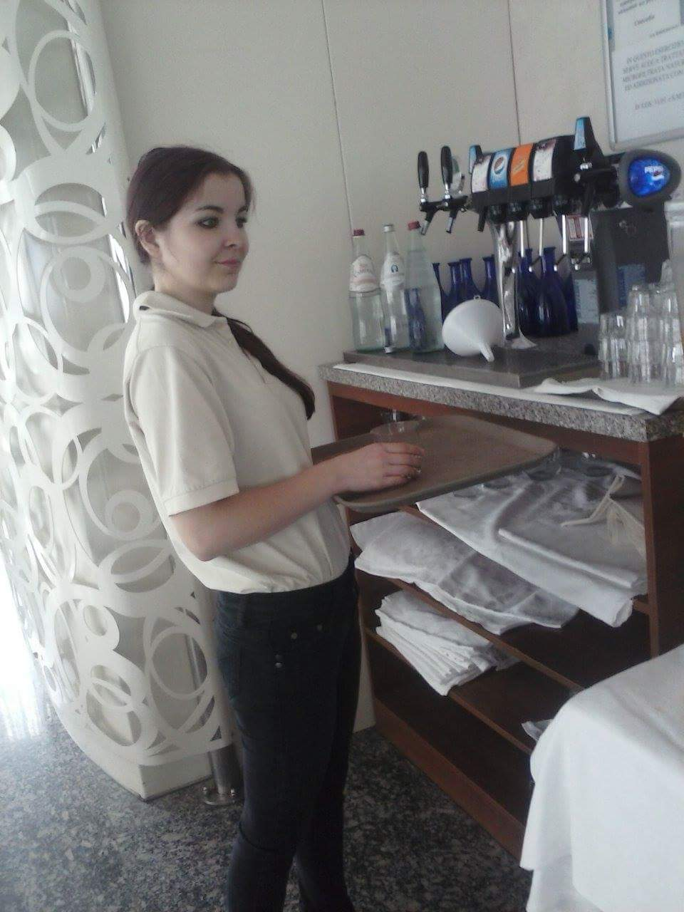
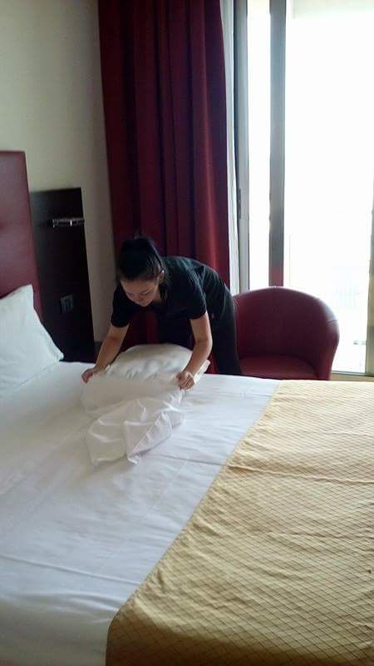
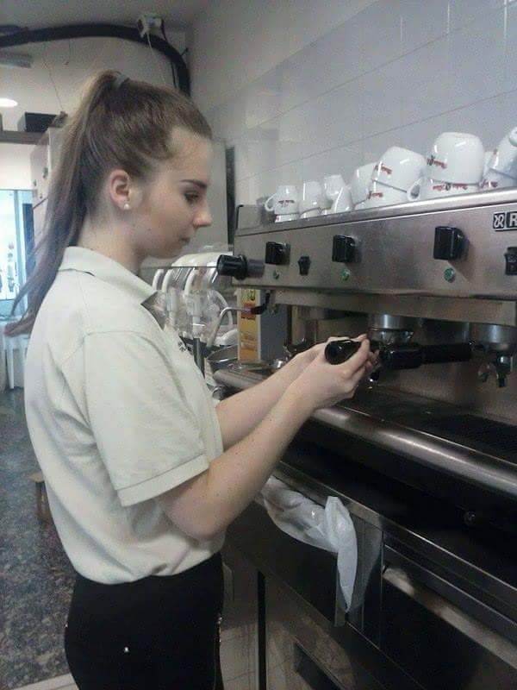
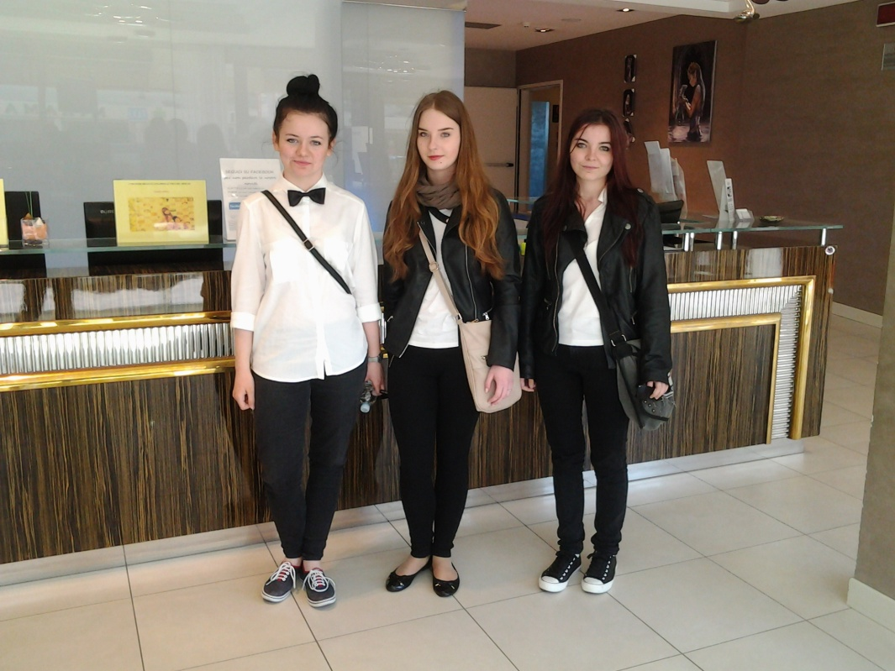
Hotel Terminal Palace

Slide 13
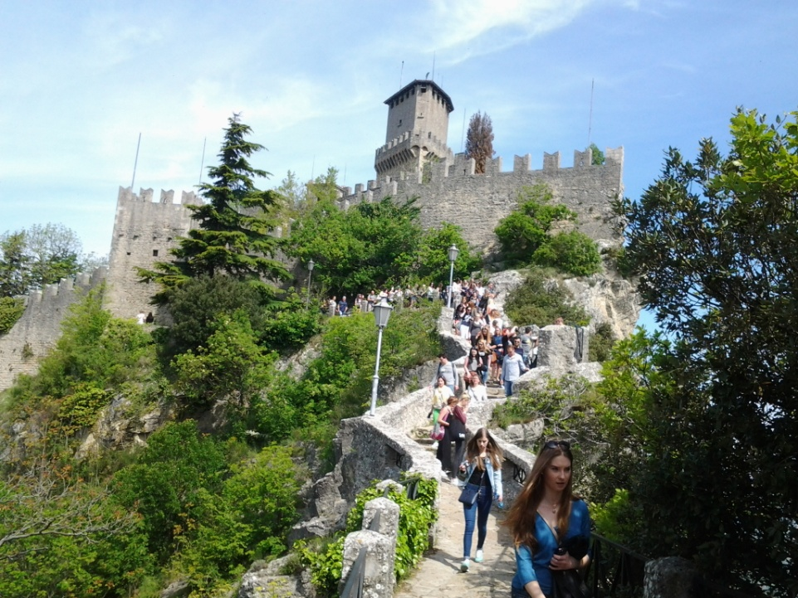
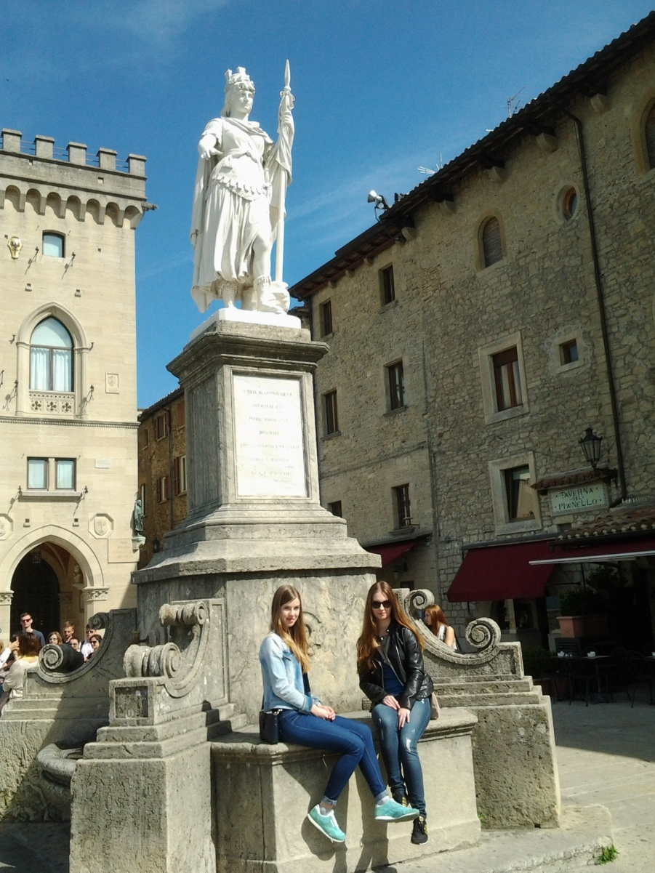
Wycieczka do San Marino

Slide 14
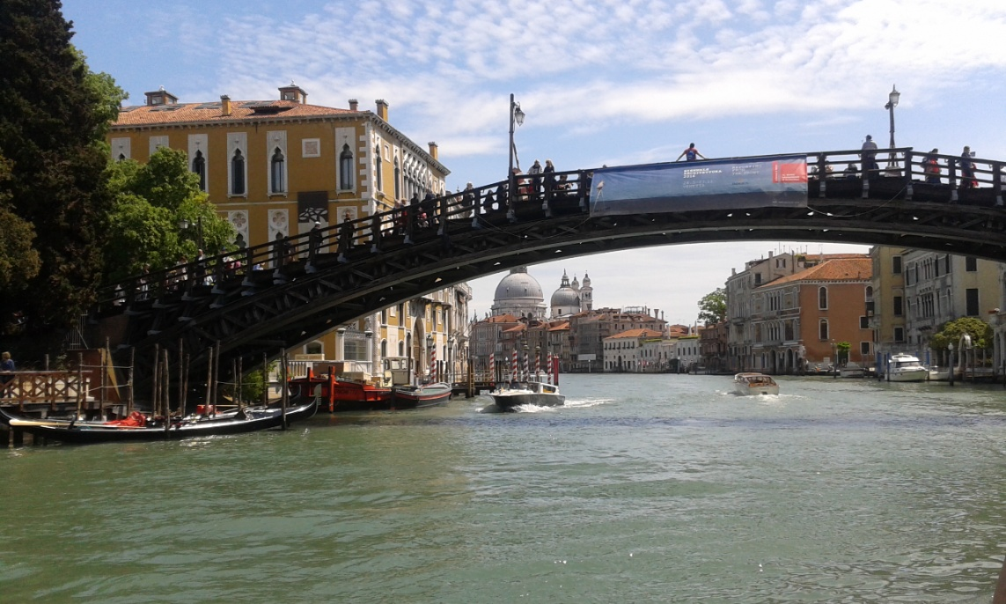
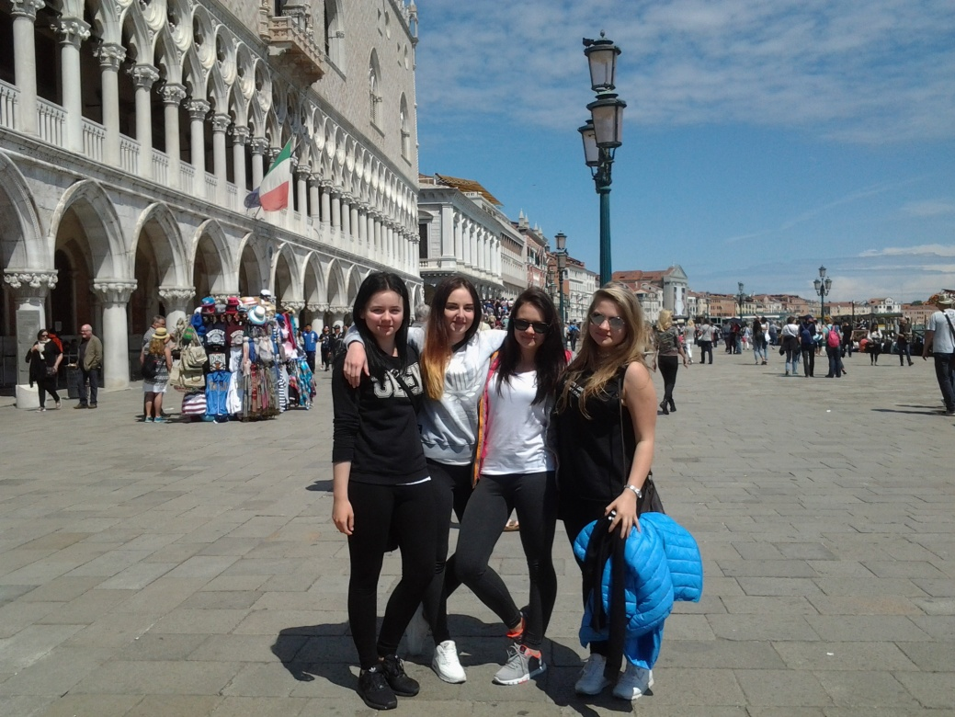
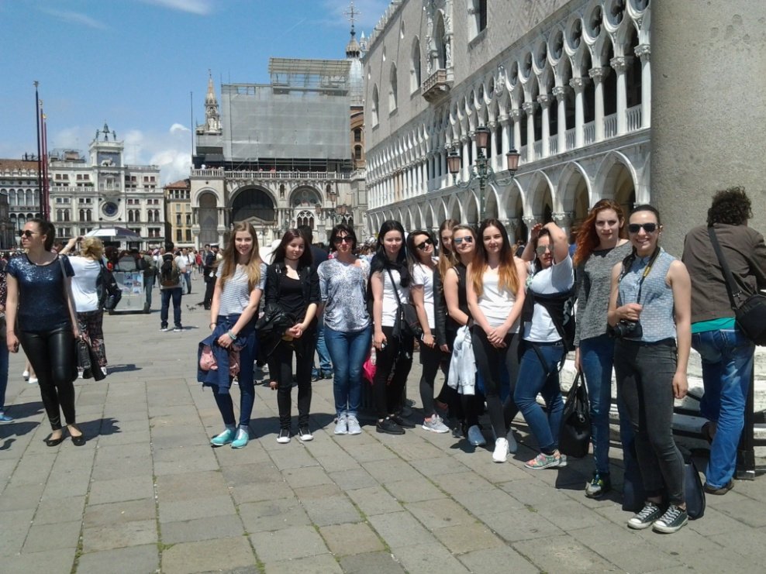
Wycieczka do Wenecji

Slide 15
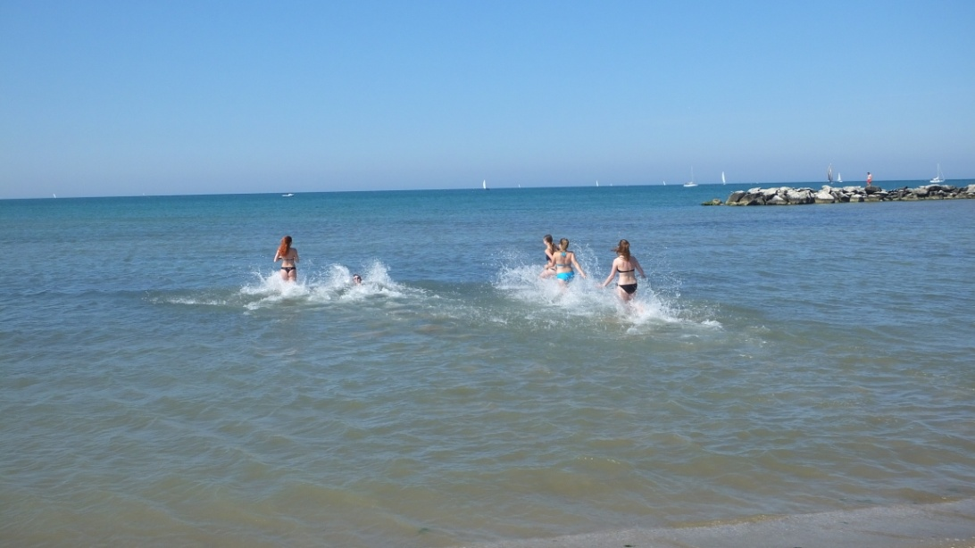
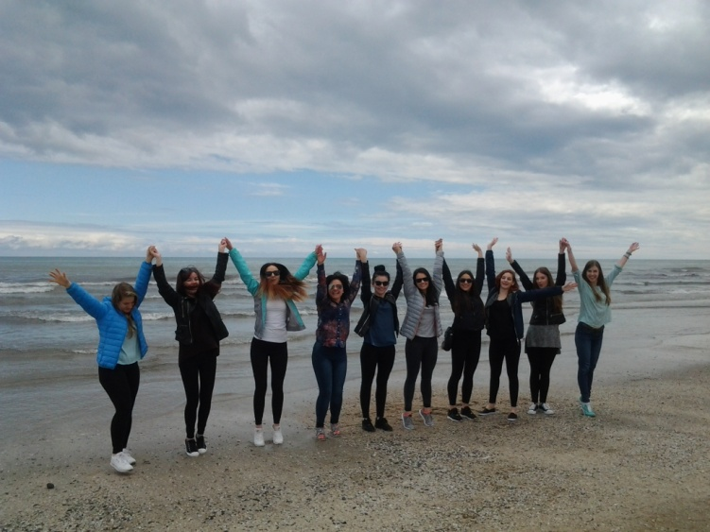
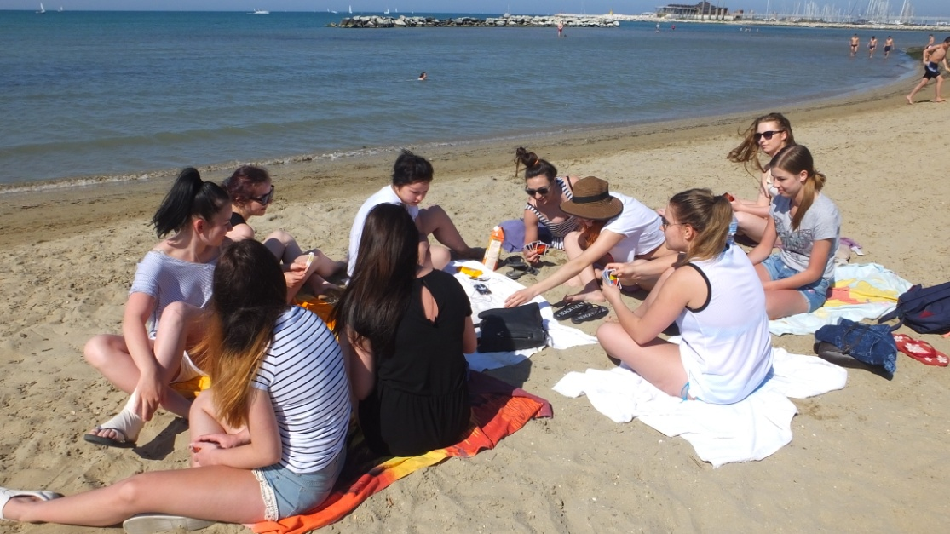
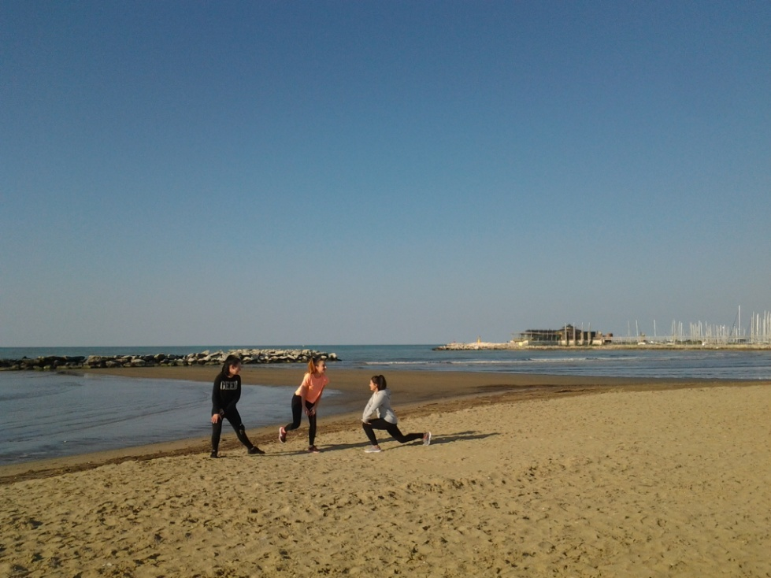
Wypoczynek

Slide 16
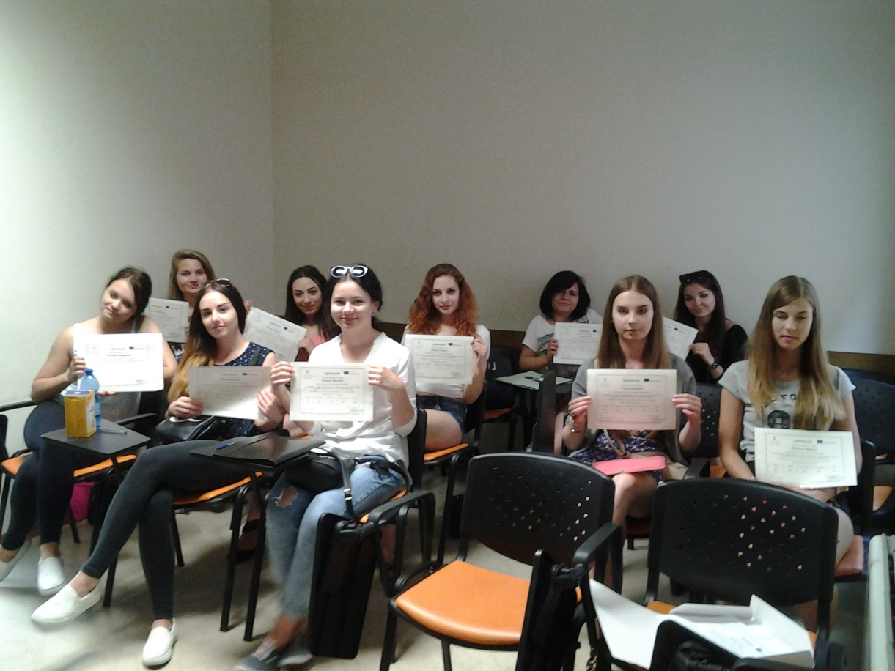
Zakończenie praktyk

